Slide 1
Выпускная квалификационная работа ПРОЯВЛЕНИЯ КРИЗИСА 3-Х ЛЕТ В ПОВЕДЕНИИ МЛАДШЕГО ДОШКОЛЬНИКА
Выполнила:
Рустамова Роксана Нияз кызы
Направление подготовки:
44.03.02 Психолого-педагогическое образование
Профиль: Психология и социальная педагогика
Научный руководитель:
кандидат психологических наук,
доцент кафедры психологии образования и развития
Снегирева Татьяна Владимировна

Slide 2
МЕТОДОЛОГИЧЕСКИЙ АППАРАТ ИССЛЕДОВАНИЯ
Цель исследования: исследование проявления кризиса 3-х лет в поведении младшего дошкольника.
Объект исследования: дети младшего дошкольного возраста.
Предмет исследования: проявления кризиса 3-х лет в поведении детей младшего дошкольного возраста.

Slide 3
МЕТОДОЛОГИЧЕСКИЙ АППАРАТ ИССЛЕДОВАНИЯ
Задачи исследования:
1. Рассмотреть подходы к изучению проявления кризиса 3-х лет в поведении младшего дошкольника в отечественной и зарубежной психологической науке.
2. Описать особенности проявления кризиса 3-х лет в поведении младшего дошкольника.
3. Методологически обосновать выбор методов и методик и на их основе определить характеристики проявления кризиса 3-х лет в поведении младшего дошкольника.
4. Разработать проект психолого-педагогической программы по преодолению проявления кризиса 3-х лет в поведении младшего дошкольника.

Slide 4
МЕТОДОЛОГИЧЕСКИЙ АППАРАТ ИССЛЕДОВАНИЯ
Гипотеза исследования
у младшего дошкольника будут определены следующие характеристики проявления кризиса 3-х лет в поведении:
- у детей в критическую фазу будут проявляться такие симптомы, отражающие внешнее протестное поведение, которое характеризуется стремлением к самостоятельности, негативизм, острыми аффективными реакциями на критику, настойчивостью в деятельности, предвидением конечного результата в деятельности;
- для дошкольников в предкритической фазе характерно следовать образцу взрослого и ввести в реальное взаимодействие с ним замысел, идущий от себя (самостоятельный замысел).

Slide 5
МЕТОДЫ И МЕТОДИКИ ИССЛЕДОВАНИЯ
1) теоретические: изучение, анализ, и обобщение научной и учебно - методической литературы;
2) эмпирические: эксперимент (констатирующий этап эксперимента); методика «Изучение отношения ребенка к себе в период кризиса трех лет» (Т.В. Гуськовой, М.Г. Елагиной); методика стандартизированного пролонгированного наблюдения за поведением детей во время пребывания в детском саду (Т.В. Гуськовой); опросник выраженности симптомов кризиса 3-х лет: психометрические характеристики (В.Е. Василенко, Ю.Ю. Улановой).
3) методы количественной обработки данных.

Slide 6
БАЗОВЫЕ ПОНЯТИЯ
Кризис 3-х лет - это возрастной кризис, возникающий при переходе от раннего возраста к дошкольному, характеризующийся резкой и кардинальной перестройкой сложившихся личностных механизмов и становлением новых черт сознания и личности ребёнка, а также переходом к новому типу взаимоотношений с окружающими. (Л.С. Выготского)

Slide 7
Описание экспериментального исследования:
Цель экспериментального исследования - проведение диагностики для выявления проявления кризиса 3-х лет в поведении младшего дошкольника.
База проведения эксперимента: муниципальная автономная дошкольная образовательная организация города Нижневартовска центр развития ребенка - детский сад №27 «Филиппок».
Участники эксперимента: дети младшего дошкольного возраста в количестве 14 детей (7 девочек, 7 мальчиков) в возрасте 2,5-3,2 года.

Slide 8
АНАЛИЗ РЕЗУЛЬТАТОВ ИССЛЕДОВАНИЯ
Данные исследования отношения ребенка к себе в период кризиса 3-х лет при положительной и отрицательной оценках
Реакция | Положительная оценка | Отрицательная оценка
ориентировочные | 35,7% (5 чел.) | -
Двигательные | 14,3% (2 чел.) | -
Эмоциональные | 35,7% (5 чел.) | 85,7% (12 чел.)
рабочие | 14,3% (2 чел.) | 14,3% (2 чел.)

Slide 9
Анализ результатов исследования
Результаты стандартизированного пролонгированного наблюдения за поведением детей во время пребывания в детском саду (по Т.В. Гуськовой)

Slide 10
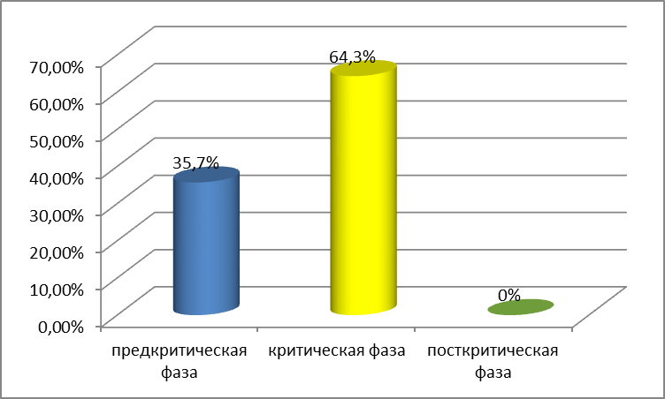
Анализ результатов исследования
Фазы проявления кризиса у детей младшего дошкольного возраста

Slide 11
Проект психолого-педагогической программы по преодолению проявления кризиса 3-х лет в поведении младшего дошкольника
Цель программы | преодоление проявления негативных симптомов кризиса 3-х лет в поведении детей младшего дошкольного возраста.
Задачи программы | - формирование психологического здоровья дошкольника 3-4 лет через положительное отношение к себе и другим людям; - формирование стремления к самостоятельности, - формирование у детей положительной самооценки и принятию других людей; - коррекция у детей нежелательного поведения, снижение агрессивности, тревожности; - развитие процессов саморегуляции и самоконтроля; - развитие способности у детей к эмпатии, сопереживанию.

Slide 12
ЗАКЛЮЧЕНИЕ
1. Рассмотрены подходы к изучению проявления кризиса 3-х лет в поведении младшего дошкольника в отечественной и зарубежной психологической науке.
2. Описаны особенности проявления кризиса 3-х лет в поведении младшего дошкольника.
3. Методологически обоснован выбор методов и методик и на их основе определены характеристики проявления кризиса 3-х лет в поведении младшего дошкольника.
4. Разработан проект психолого-педагогической программы по преодолению проявления кризиса 3-х лет в поведении младшего дошкольника.

